Slide 1
ગુજરાતમાં મહાત્મા ગાંધી નરેગાના અમલીકરણ પર
CA ના ઓડિટના તારણો
Notes:
1

Slide 2
ઓડિટ અવકાશ અને પદ્ધતિ
માર્ચ 2022 ના રોજ પૂરા થયેલા વર્ષ માટે CAG ના અહેવાલમાં સમાવેશ કરવા માટે ગુજરાતમાં MGNREGs ના અમલીકરણનું અનુપાલન ઓડિટ ઓગસ્ટ અને નવેમ્બર 2022 વચ્ચે હાથ ધરવામાં આવ્યું હતું.
01 ઓગસ્ટ 2022ના રોજ એન્ટ્રી કોન્ફરન્સ યોજાઈ હતી.
ઓડિટ સમયગાળો | ૨૦૧૭ થી ૨૨
ઓડિટ સેમ્પલ | ચાર જિલ્લા (અરવલ્લી, દાહોદ, નર્મદા, પંચમહાલ ) આઠા તાલુકા (દરેક જિલ્લાના બે બે તાલુકા ) ૪૦ ગ્રામ પંચાયતો (તાલુકા દીઠ ૫ ગ્રામ પંચાયતો)
લાભાર્થી સર્વે | ૨૦૦ (ગ્રામ પંચાયત દીઠ ૫ લાભાર્થીઓ )
કામની સંયુક્ત ભૌતિક ચકાસણી | ૨૦૦ કામો (ગ્રામ પંચાયત દીઠ ૫ લાભાર્થીઓ )

Slide 3
Audit Findings
ઓડિટના તારણો

Slide 4
સંસ્થાકીય માળખું
કર્મચારીઓની અછત
રાજ્યમાં અધિનિયમના અમલીકરણ માટે, GoG એ વિવિધ પોસ્ટ્સની જરૂરિયાતનું મૂલ્યાંકન કર્યું અને ડિસેમ્બર ૨૦૧૩ માં સમગ્ર રાજ્ય માટે ૬,૪૭૫ પોસ્ટ મંજૂર કરી.
જો કે, ૬,૪૭૫ ની સામે જૂન ૨૦૨૨ સુધીમાં માત્ર ૪,૫૫૨ પોસ્ટ્સ (૭૦ ટકા) મંજૂર કરવામાં આવી હતી જેમાંથી ૧,૩૩૭ પોસ્ટ્સ (૨૯ ટકા) જૂન ૨૦૨૨ સુધીમાં ખાલી હતી.
આમ, ૬,૪૭૫ મંજૂર પોસ્ટની સામે કુલ ૩,૨૬૦ જગ્યાઓ (૫૦ ટકા) ખાલી હતી.
ટેકનિકલ આસિસ્ટન્ટ્સની અછત (TA)-
દરેક ૨૫૦૦ સક્રિય જોબ કાર્ડ માટે એક TA હશે.
પસંદગીના આઠ તાલુકાઓમાં ૨,૩૬,૧૭૨ સક્રિય જોબ કાર્ડ હતા. જેમ કે, ૯૪ ટીએ તૈનાત કરવાના હતા. જો કે, માત્ર ૫૦ TA ઉપલબ્ધ હતા.

Slide 5
ગ્રામ રોજગાર સહાયક (જીઆરએસ) ની અછત –
રાજ્યમાં ૧૪,૨૧૫ GP માટે ૨,૮૪૩ GRS ની જરૂર હતી. તેની સામે, જૂન ૨૦૨૨ સુધીમાં માત્ર ૧,૪૯૦ GRS ઉપલબ્ધ હતા. આમ, એક GRS સરેરાશ 10 GP ને સેવા આપે છે.
માહિતી, શિક્ષણ અને સંચાર પ્રવૃત્તિઓ-
માહિતી, શિક્ષણ અને સંચાર પ્રવૃત્તિઓ – ૨૦૧૭ - ૨૨ દરમિયાન ગ્રામીણ લોકોમાં જાગરૂકતા ઉભી કરવા માટે પસંદ કરાયેલા ચારમાંથી કોઈ પણ જિલ્લામાં વાર્ષિક IEC યોજના તૈયાર કરવામાં આવી નહોતી.

Slide 6
લાભાર્થી સર્વેક્ષણના તારણો શ્રમિકોની તેમના હક વિશે જાગૃતિ સાથે સંબંધિત છે

Slide 7
નોંધણી અને જોબ કાર્ડ ઇસ્યુ કરવા
ઘરોનો વાર્ષિક સર્વે (HHs)-
૨૦૧૭ થી ૨૨ દરમિયાન ૪૦ ટેસ્ટ-ચેક કરાયેલા GPsમાંથી કોઈએ પણ નોંધણી માટે પાત્ર એચએચની ઓળખ માટે અને જેસીમાં સમાવિષ્ટ વ્યક્તિઓની વિગતોની ચકાસણી અને અપડેટ માટે ડોર-ટુ-ડોર સર્વે કર્યો ન હતો.
જોબકાર્ડ ઇશ્યુ ન કરવું
૪૦ ટેસ્ટ-ચેક કરાયેલા GPમાંથી ૧૫માં, એક્ટ હેઠળ નોંધાયેલા ૨૦૩૦ HH ને ૧૫ દિવસના નિર્ધારિત સમયમાં જોબ કાર્ડ આપવામાં આવ્યા ન હતા.
જોબકાર્ડના રેકર્ડની અયોગ્ય જાળવણી
NREGASoft ડેટાના પૃથ્થકરણથી જાણવા મળ્યું છે કે પસંદ કરેલ GP માં નોંધાયેલ ૫૮,૮૯૩ પરિવારોમાંથી ૪૧,૯૩૪ માં (૭૧ ટકા) નોંધણી માટે અરજી મળ્યાની તારીખ અને જોબકાર્ડ ઇસ્યુ કરવાની તારીખ સમાન હતી.
વધુમાં, ૧૦૨૯ જોબકાર્ડ (નવ ટકા) ડુપ્લિકેટ/બનાવટી/ખોટા હોવાના આધારે રદ કરવામાં આવ્યા હતા. જો કે, ડુપ્લિકેટ/બનાવટી/ખોટા જોબકાર્ડ ઇસ્યુ કરવાની સંબંધિત પીઓ દ્વારા તપાસ કરવામાં આવી ન હતી.
પસંદ કરેલ ૩૨ GP માં, ૫૮૧ લાભાર્થીઓ કે જેમનું નામ, અટક અને પિતા/પત્નીનું નામ એક જ હતું અને તેઓને એક કરતાં વધુ જોબકાર્ડમાં અરજદાર તરીકે સામેલ કરવામાં આવ્યા હતા.

Slide 8
રોજગાર સર્જન અને વેતનની ચુકવણી
કામની માંગની નોંધણીમાં ખામીઓ
કામની માંગ માટે ૩,૩૬,૮૬૮ અરજીઓ દાખલ કરવામાં આવી હતી તે પૈકી કે, ૨,૮૮,૪૦૩ કેસોમાં (૮૬ ટકા), કામ માટેની અરજીની તારીખો, જે તારીખોથી HH દ્વારા કામની માંગણી કરવામાં આવી હતી અને HHને કામની ફાળવણીની તારીખો સમાન હતી.
૨૦૧૭ થી ૨૨ના સમયગાળા માટે NREGASoft દ્વારા ગણતરી કરાયેલ ૩૪ ટેસ્ટ-ચેક કરાયેલા GPsમાં ૧૯,૪૭૦ અરજદારોને ચૂકવવાપાત્ર રુ. ૧.૬૫ કરોડનું બેરોજગારી ભથ્થું ચૂકવવામાં આવ્યું ન હતું.
જો કે, ૨૦૦ પસંદ કરેલા કામોના સંદર્ભમાં, લગભગ ૫૦ ટકા કામદારોને વેતનની ચુકવણીમાં ૬૪૯ દિવસ સુધી વિલંબ થયો હતો.
૨૦૧૮ થી ૨૨ દરમિયાન કરવામાં આવેલા કામો માટે કામદારોને ચૂકવણી કરવા માટે આઠ ટેસ્ટ-ચેક કરાયેલા તાલુકાઓમાં વેતન માટે રુ. ૧.૨૭ કરોડની ચૂકવણી બાકી હતી

Slide 9
કામોની અમલવારી
કાર્ય પૂર્ણ થવાની સ્થિતિ
૨૦૧૭ થી ૨૨ દરમિયાન, એક વર્ષ દરમિયાન હાથ ધરવામાં આવેલા કુલ કામોમાંથી (સ્પીલોવર કામો સહિત), રાજ્યમાં ૨૫ ટકાથી ૫૫ ટકા કામો પૂર્ણ થયા હતા.
પસંદગીના આઠ તાલુકાઓમાં, ૨૦૧૭ થી ૨૨ દરમિયાન કામ પૂર્ણ થવાની ટકાવારી આઠ ટકાથી ૮૮ ટકાની વચ્ચે હતી.
અધૂરા કામો
પસંદગીના આઠ તાલુકાઓમાં, ૨૦૧૨થી૧૩ થી ૨૦૨૦થી૨૧ના સમયગાળા દરમિયાન હાથ ધરાયેલા રુ. ૪૨.૧૪ કરોડના ખર્ચને સમાવતા ૪,૩૨૮ કામો નવેમ્બર ૨૦૨૨ સુધીમાં અધૂરા તરીકે નોંધાયા હતા.
ચેકડેમનું બાંધકામ
ચેક-ડેમનું યોગ્ય સ્થાન નક્કી કરવા માટે સૂચિત સ્થળના અપસ્ટ્રીમ અને ડાઉનસ્ટ્રીમના રેખાંશ વિભાગ માટે સર્વે કરવામાં આવ્યો ન હતો.
ઓડિટમાં જણાયું હતું કે ૩૪ માંથી ૨૩ ચેક-ડેમ એવા સ્થળોએ બાંધવામાં આવ્યા હતા જ્યાં ડ્રેનેજ લાઇન અથવા વહેતા પાણીનો કુદરતી પ્રવાહ ન હતો.
ગ્રામીણ કનેક્ટિવિટીનું કામ
સંયુક્ત ક્ષેત્રની મુલાકાત દરમિયાન, રુ. ૧.૪૭ કરોડના ખર્ચે બાંધવામાં આવેલા ૩૨ રસ્તાના કામો (37માંથી) તૂટેલા, ત્યજી દેવાયેલા અથવા જાહેર ઉપયોગ માટે યોગ્ય ન હોવાનું જણાયું હતું.
તાલુકા, જિલ્લા અને રાજ્ય સત્તાવાળાઓ દ્વારા હાથ ધરવામાં આવેલા ભૌતિક નિરીક્ષણને લગતા રેકોર્ડ કોઈપણ સ્તરે જાળવવામાં આવ્યા ન હતા.

Slide 10
ફરિયાદ નિવારણ, પારદર્શિતા અને જવાબદારી
ફરિયાદોનો નિકાલ
૮ ટેસ્ટ-ચેક કરાયેલા તાલુકાઓ અને ૪૦ ટેસ્ટ-ચેક કરાયેલા GP માંથી કોઈ પણ ફરિયાદ રજિસ્ટર રાખવામાં આવ્યા ન હતા.
જો કે, પસંદ કરેલ ૪૦ GPs માંથી કોઈપણમાં સામાજિક ઓડિટ અહેવાલો રેકર્ડ પર મળી આવ્યા ન હતા.

Slide 11
Thank you

Slide 12
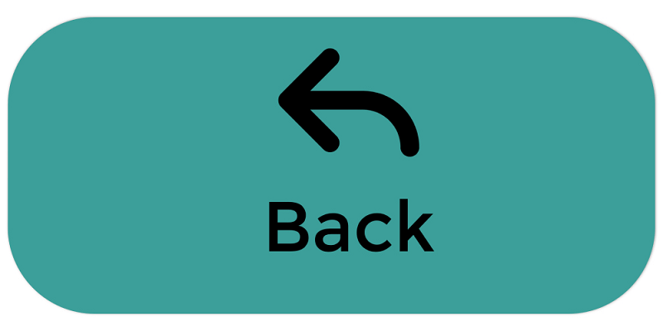
Details of posts sanctioned and filled up as of June 2022
Level | No. of posts sanctioned in December 2013 | No. of posts approved by June 2022 | No. of posts finally filled-up | Shortage of staff against sanctioned posts (in %) | Shortage of staff against approved posts (in %)
State | 43 | 33 | 19 | 24 (56) | 14 (42)
District | 231 | 157 | 126 | 105 (45) | 31 (20)
Taluka | 3458 | 2356 | 1580 | 1878 (54) | 776 (33)
GP | 2743 | 2006 | 1490 | 1253 (46) | 516 (26)
Total | 6475 | 4552 | 3215 | 3260 (50) | 1337 (29)

Slide 13
Details of Job Cards cancelled in selected GPs during 2017-22
District | Taluka | No. of GPs | No. of JCs cancelled | No. of JCs cancelled for invalid reason | No. of JCs cancelled due to fake/ duplicate
Panchmahal | Godhra | 5 | 61 | 32 | 29
 | Shehera | 5 | 938 | 807 | 127
Dahod | Dahod | 5 | 748 | 487 | 261
 | Dhanpur | 5 | 8365 | 7956 | 409
Arvalli | Meghraj | 5 | 608 | 476 | 58
 | Modasa | 5 | 51 | 13 | 38
Narmada | Nandod | 5 | 309 | 216 | 93
 | Garudeshwar | 5 | 18 | 3 | 14
 | Total | 40 | 11098 | 9990 | 1029

Slide 14
GP-wise number of individuals whose name were included in more than one job card
District | Taluka | No. of GPs | No. of person who were included in more than one job card
Panchmahals | Godhra | 5 | 142
 | Shehera | 5 | 140
Dahod | Dahod | 5 | 70
 | Dhanpur | 3 | 163
Arvalli | Meghraj | 5 | 44
 | Modasa | 4 | 8
Narmada | Garudeshwar | 4 | 11
 | Nandod | 1 | 3
 | Total | 32 | 581

Slide 15
Details of employment provided against demand for work during 2017-22
Name of selected districts | No. of beneficiaries
 | Demand for work | Employed (in %) | Not employed (in %)
Arvalli | 423199 | 348059 (82) | 75140 (18)
Dahod | 1790097 | 1183634 (66) | 606463 (34)
Narmada | 637714 | 571610 (90) | 66104 (10)
Panchmahal | 618004 | 529400 (86) | 88604 (14)
State | 10430943 | 8012946 (77) | 2417997 (23)

Slide 16
Details of unemployment allowance not paid in test-checked Talukas
District | Taluka | No. of GPs | No. of persons to whom employment not provided | Amount of unemployment allowance to be paid
Panchmahals | Godhra | 3 | 907 | 1049562
 | Shehera | 4 | 5222 | 5926321
Dahod | Dahod | 5 | 2395 | 1477644
 | Dhanpur | 5 | 8767 | 6433521
Arvalli | Meghraj | 4 | 1311 | 1074480
 | Modasa | 5 | 260 | 239411
Narmada | Nandod | 3 | 179 | 94064
 | Garudeshwar | 5 | 429 | 209764
 | Total | 34 | 19470 | 16504767

Slide 17
Details of Outstanding payment of wages in test-checked Talukas
Taluka | Amount of outstanding wages (in lakh)
 | 2018-19 | 2019-20 | 2020-21 | 2021-22 | Total
Godhra | 0.9 | 0.02 | 0.32 | 5.5 | 6.74
Shehera | 4.47 | 0.53 | 1.06 | 9.63 | 15.69
Dahod | 2.43 | 1.63 | 0 | 0.04 | 4.1
Dhanpur | 3.02 | 0.82 | 3.83 | 65.64 | 73.31
Meghraj | 4.67 | 1.62 | 6.99 | 10.4 | 23.68
Modasa | 0.4 | 0.59 | 0.25 | 2.07 | 3.31
Garudeshwar | 0 | 0.04 | 0 | 0.01 | 0.05
Total | 15.89 | 5.25 | 12.45 | 93.29 | 126.88

Slide 18
Status of completion of works in the State during 2017-22
Year | No. of works taken-up (new + spillover) | No. of works completed | Percentage of completed works | No. of ongoing works
2017-18 | 361588 | 133062 | 37 | 228526
2018-19 | 337435 | 167149 | 50 | 170286
2019-20 | 280994 | 134794 | 48 | 146200
2020-21 | 265803 | 146711 | 55 | 119092
2021-22 | 386055 | 98197 | 25 | 287858

Slide 19
Details of incomplete works in selected Talukas
Year | No. of Works | Expenditure incurred (in lakh)
2012-13 | 2 | 23.24
2017-18 | 4 | 2.27
2018-19 | 10 | 7.61
2019-20 | 1 | 0.6
2020-21 | 4311 | 4179.85
Total | 4328 | 4213.57

Slide 20
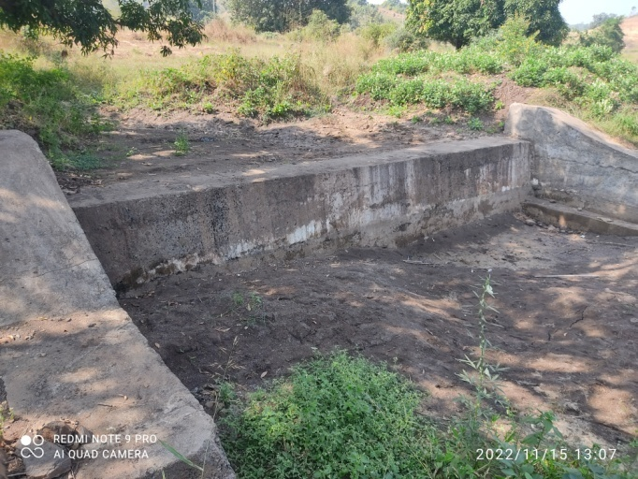
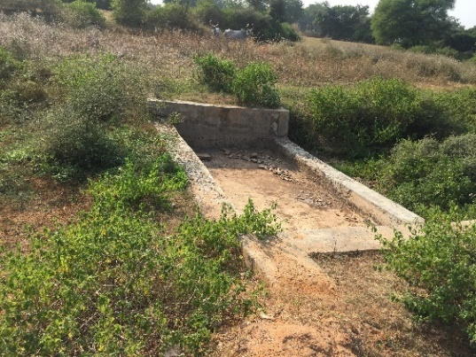
Photographs of Construction of Check-dam works
Incomplete BNRGSK and work stopped since March 2013
Check-dam constructed at a cost of ₹ 8.26 lakh in Moti Bhamri GP of Nandod taluka (Narmada district) was found without water as there was no stream of drain/natural flow of water (15-11-2022) | Check-dam constructed at at a cost of ₹ 7.87 lakh in Bhantivada Lalakum GP of Meghraj taluka (Arvalli district) found without water as there was no stream of drain/natural flow of water (16-11-2022)

Slide 21
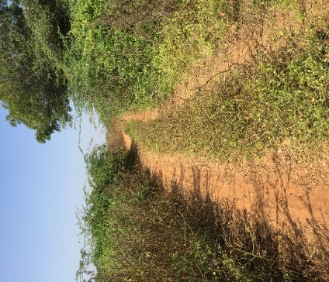
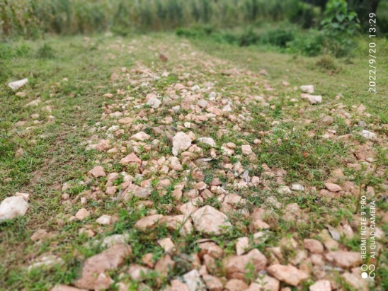
Photographs of Rural Connectivity Works
Incomplete BNRGSK and work stopped since March 2013
Gravels lying unevenly in Mati Metal road constructed at a cost of ₹ 2.57 lakh in Nalu GP of Dhanpur taluka (Dahod district) due to non-compaction/poor quality of work (20-09-2022) | Mati road constructed at a cost of ₹ 6.22 lakh in Patelna Dhundha GP of Meghraj taluka (Arvalli district) shows growth of shrubs in the middle strip of the road, thus, rendering it unsuitable for public use (17-11-2022)

